Slide 1

Trabalho de ITIL

Slide 2
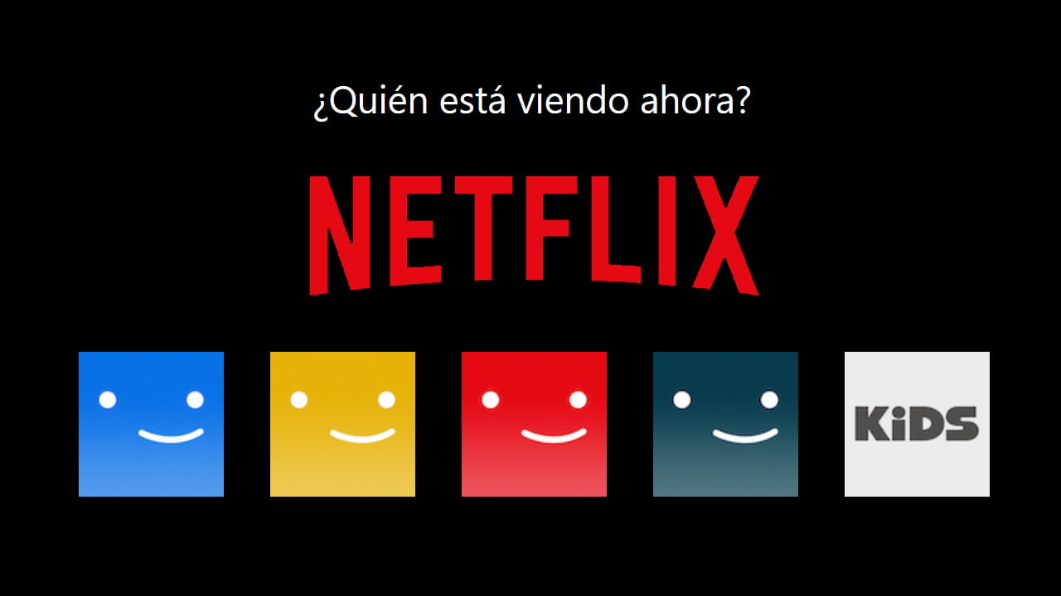







Quem está apresentando o trabalho?
Thony
Pedro
Guilherme
arthur

Slide 3

Nome da empresa: Tekhne World
“Tekhne” no grego, significa “técnica, arte, ofício” e “logos”, que se refere ao conjunto de saberes. Daí vem a palavra "tecnologia"
"World" no inglês significa "mundo, juntando os dois temos algo como, ou "mundo técnico"

Slide 4
Fundada em 1999 a Tehkne World vem sendo líder do mercado a muito tempo.
Tehkne World é uma empresa de tecnologia com diversos setores como:
Produção de carros
Smartphones
Sistemas computacionais
Periféricos para computador e celular
Eletrodomésticos
Provedor Wi-Fi

Slide 5
Nossa empresa e muito rigorosa com as práticas do ITIL, aqui estão algumas delas:
Gestão de Serviços de TI.
Gestão de Incidentes.
Gestão de Configuração e Ativos.
Gestão de Problemas.​
Gestão de Mudanças​
Gestão de Nível de Serviço​

Slide 6
Agora Vamos explicar cada um deles:
Gestão de Serviços de TI.​
Implementação de processos para fornecer serviços de TI alinhados com as necessidades do negócio, garantindo que os serviços atendam aos requisitos acordados e estejam disponíveis quando necessários.
Gestão de Problemas.
Identificação e resolução de problemas recorrentes na infraestrutura de TI para evitar que causem incidentes repetidos, utilizando análise de causa raiz e implementando soluções permanentes.

Slide 7
Gestão de Incidentes.​​​
Estabelecimento de processos para lidar com incidentes de TI de forma eficiente, minimizando o impacto nos negócios e restaurando os serviços afetados o mais rápido possível.
Gestão de Mudanças​​
Gerenciamento de mudanças no ambiente de TI de forma controlada e planejada, garantindo que as alterações sejam avaliadas, autorizadas e implementadas de maneira segura, minimizando riscos e interrupções.

Slide 8
Gestão de Configuração e Ativos.​
Manutenção de um registro preciso de todos os ativos de TI e suas relações, permitindo o controle eficaz das configurações, a identificação de itens de configuração críticos e o suporte à tomada de decisões informadas.
Gestão de Nível de Serviço
Estabelecimento, monitoramento e manutenção de acordos de nível de serviço (SLAs) com os clientes, garantindo que os serviços de TI atendam aos requisitos acordados e às expectativas de desempenho, disponibilidade e qualidade.

Slide 9
Nosso publico alvo hoje são:
Instituições de Ensino:
nossa empresa oferece soluções educacionais baseadas em tecnologia, como plataformas de e-learning ou softwares educacionais, seu público-alvo pode ser escolas, universidades e instituições de ensino que buscam ferramentas para melhorar o aprendizado e a gestão acadêmica.
Profissionais Autônomos e Freelancers:
nossa empresa oferece serviços de desenvolvimento web, design gráfico ou marketing digital, seu público-alvo pode ser profissionais autônomos e freelancers que precisam de suporte técnico e criativo para suas atividades profissionais.

Slide 10
Empresas de Pequeno e Médio Porte: nossa empresa oferece soluções de software, consultoria em TI ou serviços de suporte técnico, seu público-alvo pode ser empresas de pequeno e médio porte que buscam soluções eficientes e acessíveis para suas necessidades de TI.
Startups e Empreendedores: nossa empresa desenvolve aplicativos ou plataformas digitais inovadoras, seu público-alvo pode ser startups e empreendedores que buscam parceiros tecnológicos para transformar suas ideias em realidade.

Slide 11
Nossa empresa hoje conta com:
Leis:
Lei Geral de Proteção de Dados (LGPD): Esta lei estabelece regras sobre a coleta, armazenamento, tratamento e compartilhamento de dados pessoais, visando proteger a privacidade e os direitos dos cidadãos.
Marco Civil da Internet: Estabelece princípios, garantias, direitos e deveres para o uso da internet no Brasil, incluindo aspectos como neutralidade da rede, privacidade, liberdade de expressão e responsabilidade dos provedores de serviços.
Lei de Software (Lei nº 9.609/98):
Regula os direitos autorais sobre programas de computador, definindo as condições para proteção legal dos softwares e estabelecendo as responsabilidades legais relacionadas à sua produção, distribuição e uso.

Slide 12
Normas:
ISO/IEC 20000 - Gestão de Serviços de TI: Define requisitos para a implementação de um sistema de gestão de serviços de TI, visando garantir a entrega eficiente e eficaz de serviços de TI que atendam aos requisitos do cliente e às necessidades do negócio.
ISO 9001 - Gestão da Qualidade: Apesar de não ser específica para tecnologia, essa norma estabelece requisitos para um sistema de gestão da qualidade, que pode ser aplicado em empresas de tecnologia para garantir a qualidade dos produtos e serviços oferecidos

Slide 13


